Slide 1
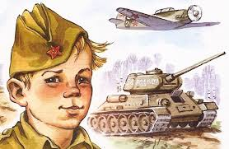
Дети Великой Отечественной войны на полотнах художников

Slide 2
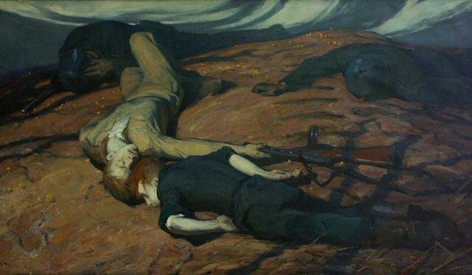
На безымянной высоте Б. Неменский

Slide 3
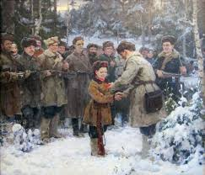
За боевые заслуги П. Смуркович

Slide 4
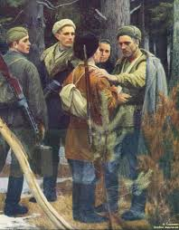
Особое поручение Н. Соломин

Slide 5
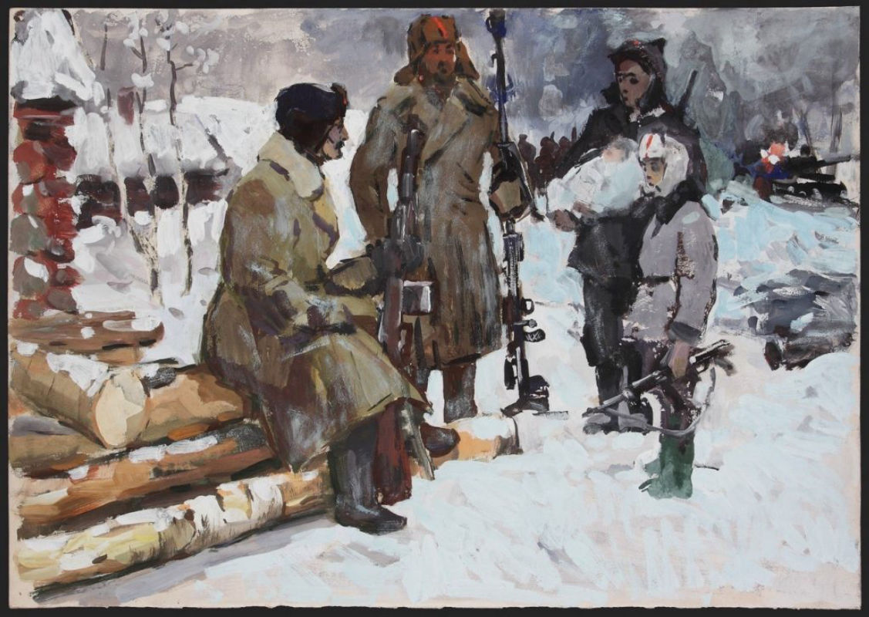
После боя С. Бакаев

Slide 6
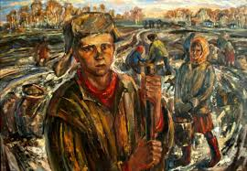
Бригадир Р. Савинова

Slide 7
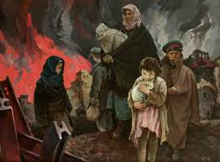
Дети войны А. Гугель

Slide 8
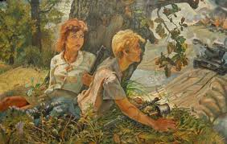
Юные мстители Г. Отченашко

Slide 9
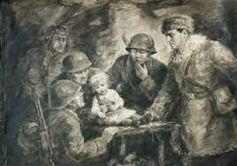
Забытый ребёнок А. Давыдова

Slide 10
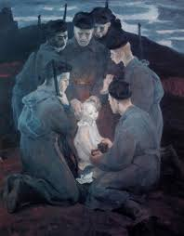
Солдаты Б. Неменский

Slide 11
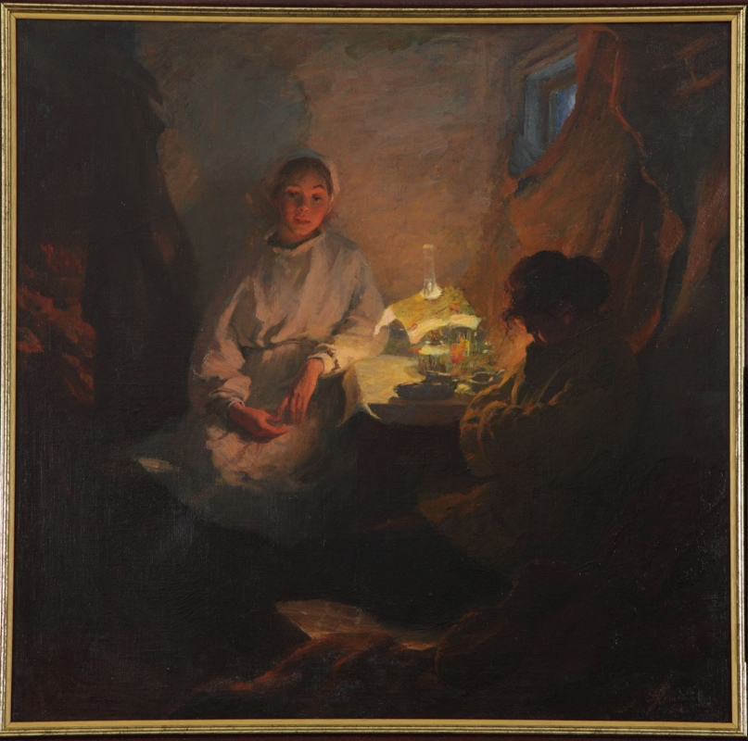
Машенька Б. Неменский

